Slide 1
SUCCESS
항공소프트웨어프로젝트

Slide 2
1
Project 진행사항
Back-end
Front-end
Dataset을 통한 이미지 출력
소스코드 업로드
Contents
2
Project 진행 예정사항
SUCCESS

Slide 3

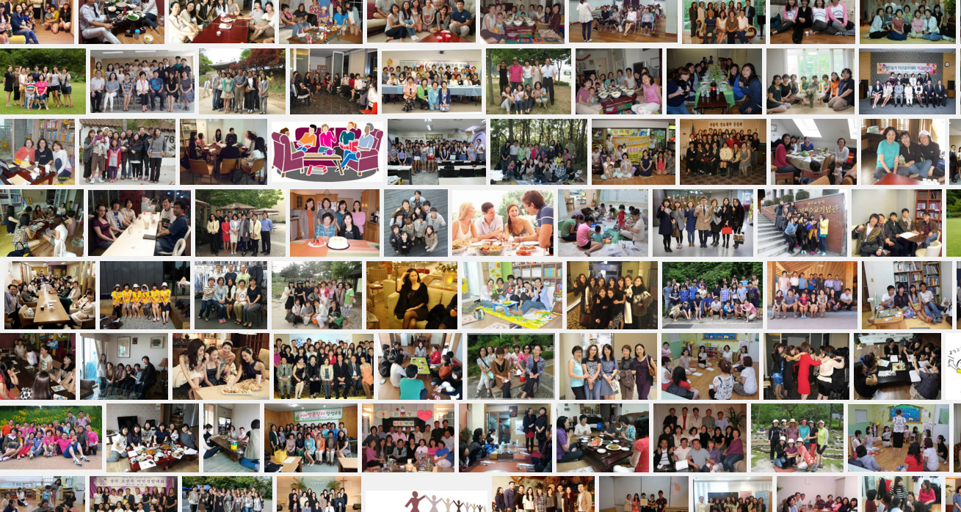
SUCCESS
항공소프트웨어프로젝트
“
식후 30분
기반작업 Ver.2
0
Notes:
첫 번째, 지영이 이야기 동아리: 30~40명 총무가 한 명
일일이 입금했는지 안했는지 알아봐야하고 입금 안한 사람들은 또 전화를 돌려야하죠.

Slide 4

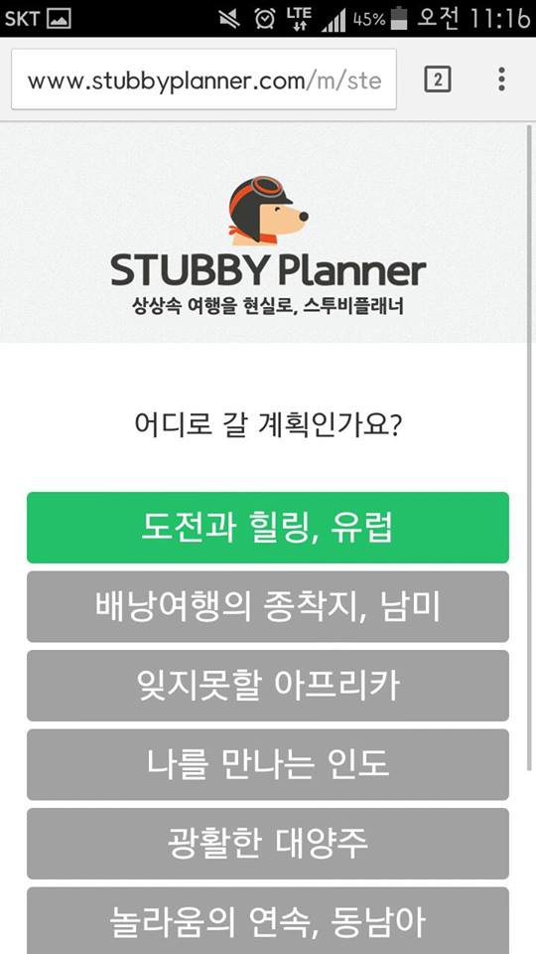

SUCCESS
항공소프트웨어프로젝트
Project 진행사항
1. Back-end
오픈더월
가입하기
0
Notes:
모아쓰는 아주 손 쉽고 빠르게 가입이 가능합니다

Slide 5
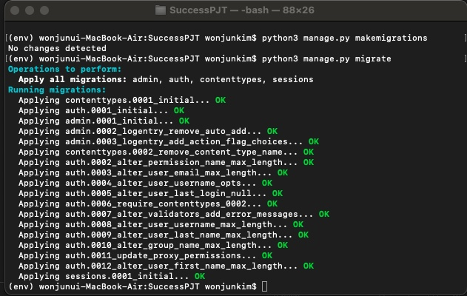
SUCCESS
항공소프트웨어프로젝트
01
DB와의 연동
User 정보를 담기 위해선
데이터베이스가 필요하다.
따라서 Makemigrations으로 변경된 사항이 있는지 검사한 후 Migrate로 DB와의 연동을 진행하였다.
Notes:
이거 제일 중요한 3가지 우선

Slide 6
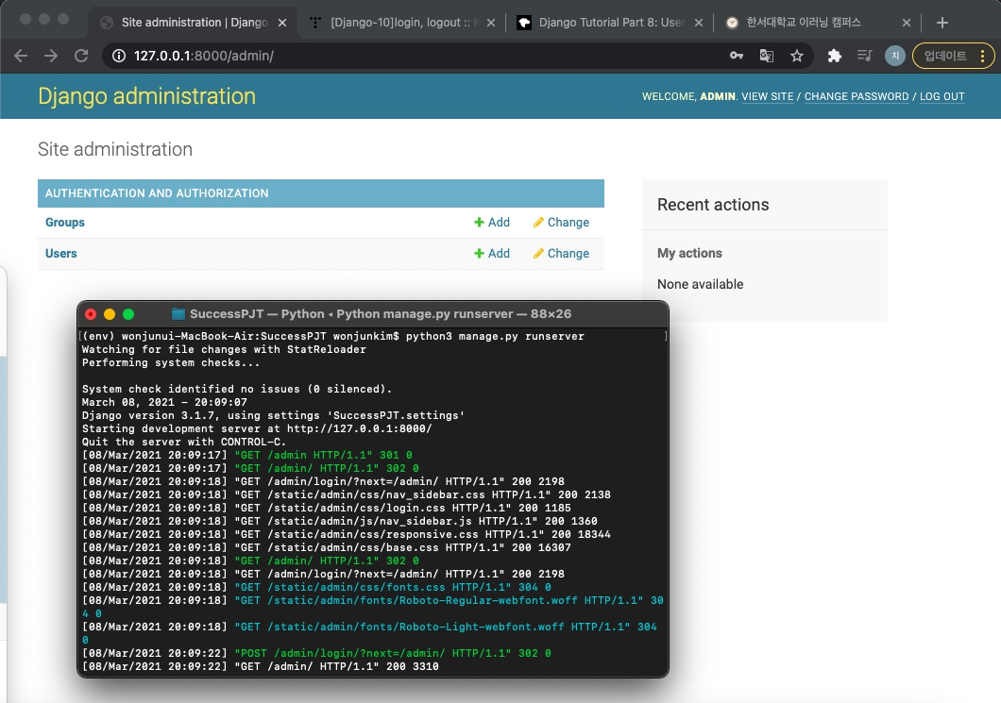
SUCCESS
항공소프트웨어프로젝트
02
관리자 페이지
로컬에서 서버를 열어 관리자 페이지에 들어간 모습이다. 장고는 기본적으로 ‘사용자 ’ 기능을 제공한다.
Notes:
이거 제일 중요한 3가지 우선

Slide 7
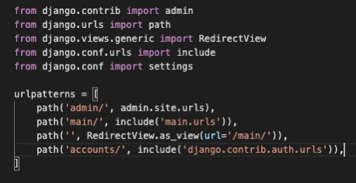
SUCCESS
항공소프트웨어프로젝트
03
로그인을 위한 Accounts 파싱 추가
에디터로 돌아와 로그인을 위한 Accounts 파싱을 추가해준다. Include된 URL은 어떤 URL이냐면, accounts로 들어오면 장고에서 기본적으로 제공하는 사용자인증 페이지로 가라 라는 뜻이다. 이제 로그인,로그아웃 등을 웹에 띄어 주기위해 templates만 구현해주면 로그인 기능이 완성된다.
Notes:
이거 제일 중요한 3가지 우선

Slide 8
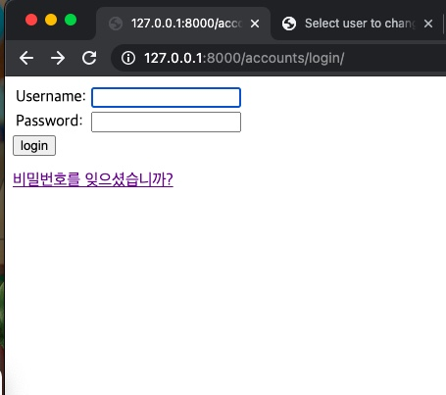
SUCCESS
항공소프트웨어프로젝트
04
로그인 API 완성
간략하게 로그인 템플릿을 완성한 후 장고가 기본적으로 제공하는 사용자 인증 기능과 연동한 화면. 로그인API가 완성되었다.
Notes:
이거 제일 중요한 3가지 우선

Slide 9
SUCCESS
항공소프트웨어프로젝트
Project 진행사항
2. Front-end
오픈더월
가입하기
0
Notes:
모아쓰는 아주 손 쉽고 빠르게 가입이 가능합니다

Slide 10


SUCCESS
항공소프트웨어프로젝트
01
Flutter 개발환경 구축 - 1
Flutter를 사용하기 위해서는 git과 안드로이드 스튜디오 개발환경이 필요하다.
Notes:
이거 제일 중요한 3가지 우선

Slide 11
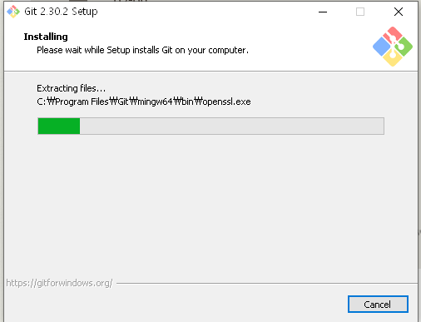
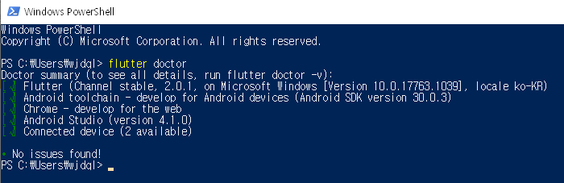
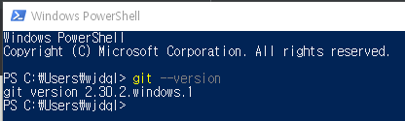
SUCCESS
항공소프트웨어프로젝트
02
Flutter 개발환경 구축 - 2
Git 설치 후 버전확인 및 Flutter 설치 후 Window Powershell을 이용,
Flutter doctor 를 진행한 화면
Notes:
이거 제일 중요한 3가지 우선

Slide 12
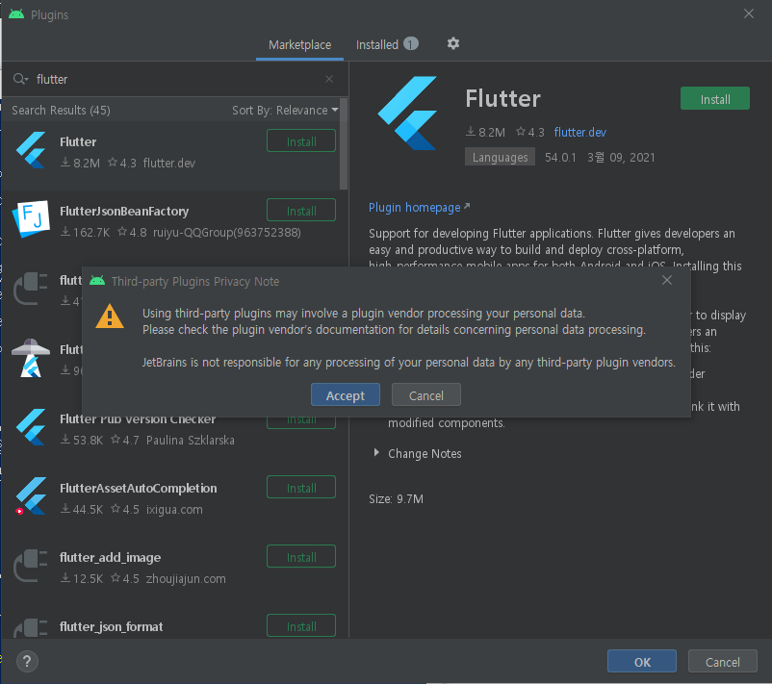
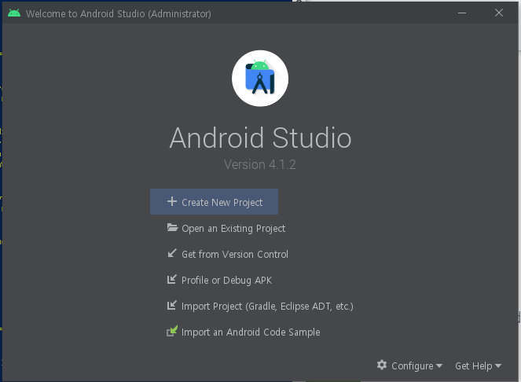
SUCCESS
항공소프트웨어프로젝트
03
Flutter 개발환경 구축 - 3
안드로이드 스튜디오 설치 및 Flutter configure 진행
Notes:
이거 제일 중요한 3가지 우선

Slide 13
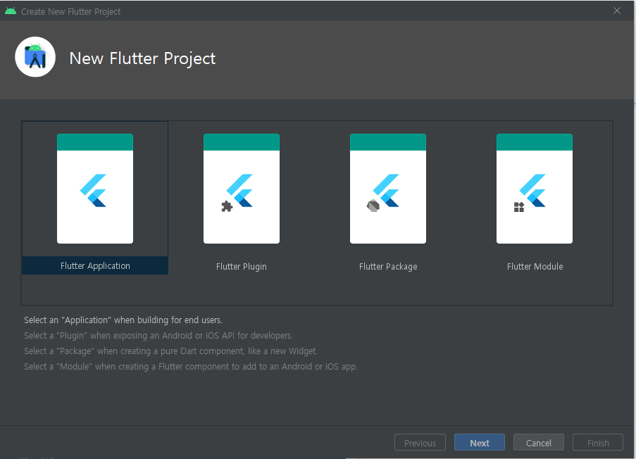
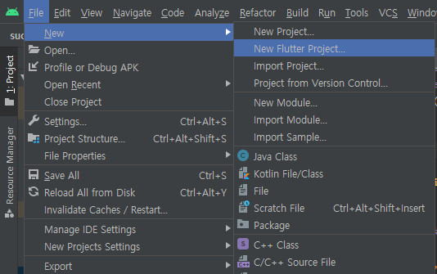
SUCCESS
항공소프트웨어프로젝트
04
Flutter 개발환경 구축 - 4
Flutter Project 생성
Notes:
이거 제일 중요한 3가지 우선

Slide 14
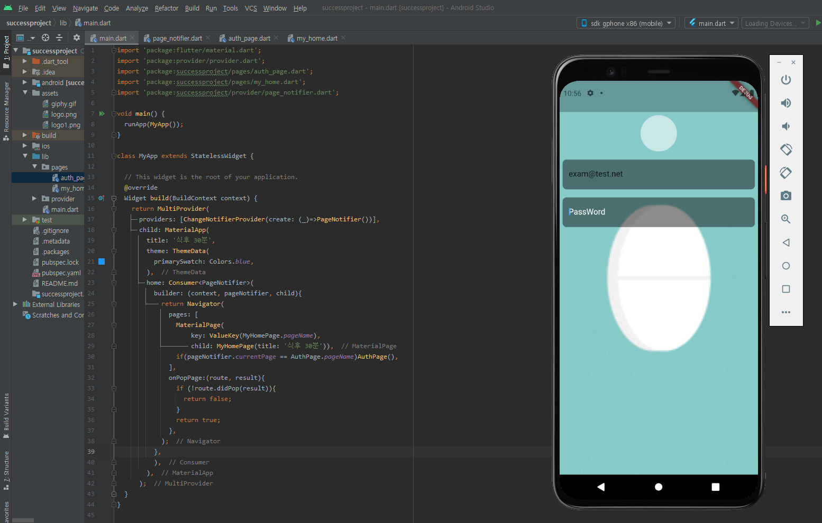
SUCCESS
항공소프트웨어프로젝트
05
Flutter 개발환경 구축 - 5
Virtual Device 생성 및 로그인 화면 Prototype 제작
Notes:
이거 제일 중요한 3가지 우선

Slide 15
SUCCESS
항공소프트웨어프로젝트
Project 진행사항
3. Dataset을 통한 이미지 출력
오픈더월
가입하기
1
Notes:
모아쓰는 아주 손 쉽고 빠르게 가입이 가능합니다

Slide 16
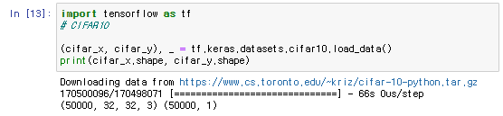
SUCCESS
항공소프트웨어프로젝트
01
CIFAR-10
CIFAR-10 dataset은 32x32 픽셀의 약 50,000여개의 컬러 이미지가 포함되어있고, 각 이미지는 10개의 클래스로 라벨링 되어 있다.
Notes:
이거 제일 중요한 3가지 우선

Slide 17
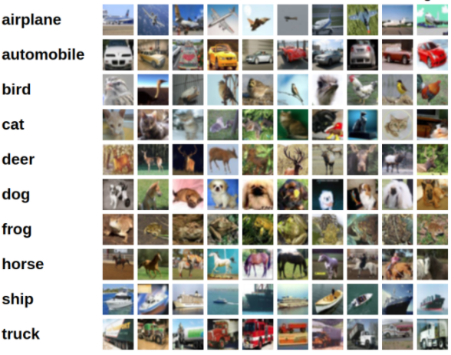
SUCCESS
항공소프트웨어프로젝트
02
Matplotlib
matplotlib는 파이썬에서 매트랩과 유사하며, 차트나 그래프 등을 출력해 데이터를 가시화할 수 있는 라이브러리이다.
anaconda prompt -> activate tensorflow(tensorflow 가상환경) -> pip install matplotlib
Notes:
이거 제일 중요한 3가지 우선

Slide 18
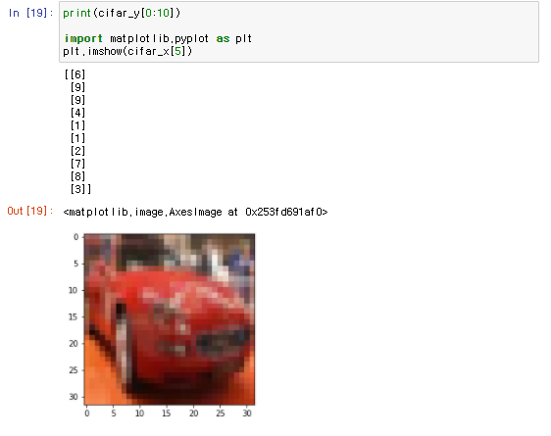
SUCCESS
항공소프트웨어프로젝트
02
Matplotlib
CIFAR-10 dataset의 이미지 파일을 import matplotlib.pyplot as plt
plt.imshow(cifar_x[5])
를 통해 출력하여 정상적으로 이미지파일이 나타난 것을 볼 수 있었다.
Notes:
이거 제일 중요한 3가지 우선

Slide 19
SUCCESS
항공소프트웨어프로젝트
Project 진행사항
4. 소스코드 업로드
오픈더월
가입하기
Notes:
모아쓰는 아주 손 쉽고 빠르게 가입이 가능합니다

Slide 20
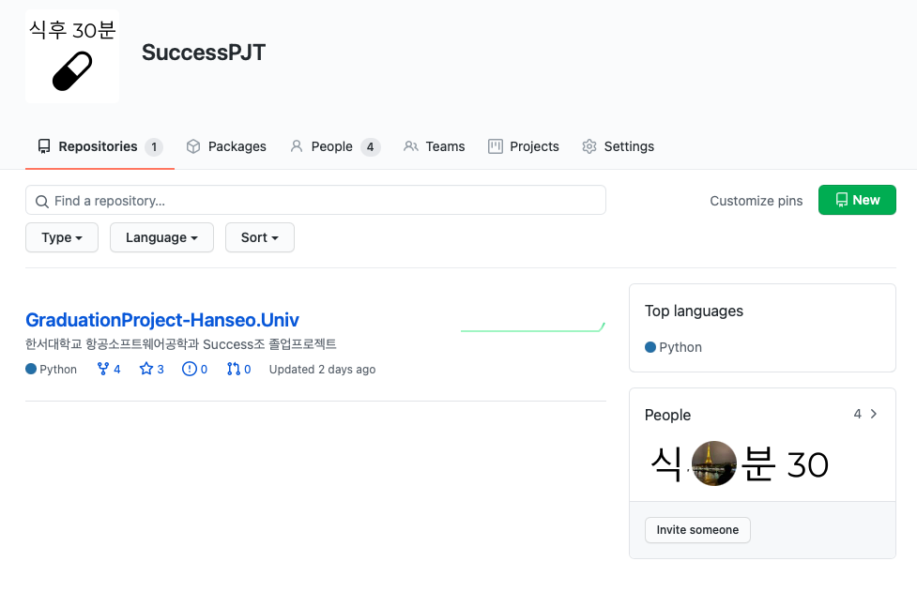
SUCCESS
항공소프트웨어프로젝트
PR (Pull Request)기능을 이용하기 위해
Git hub에서 조직을 생성
Notes:
이거 제일 중요한 3가지 우선

Slide 21
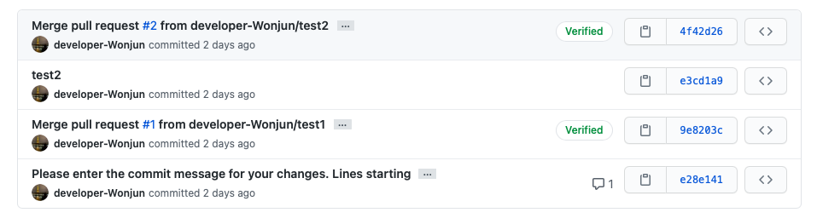
SUCCESS
항공소프트웨어프로젝트
2. 해당 사진은 PR(Pull Request)를 시험하기위해
Test이름으로 PR을 진행한 화면
Verified가 떠있는 것으로 보아 PR에 성공했음을 알 수 있습니다.
Notes:
이거 제일 중요한 3가지 우선

Slide 22
SUCCESS
항공소프트웨어프로젝트
Project 진행 예정사항
오픈더월
가입하기
Notes:
모아쓰는 아주 손 쉽고 빠르게 가입이 가능합니다

Slide 23
[OUR MISSION]
1단계 UI 디자인
회원가입 UI 프로토타입 제작
2단계 머신러닝 데이터 학습
머신러닝 데이터 학습 진행
<단계별 서비스 계획>
Alpha (2016.09)
-
Beta (2017.09)
Launch(2018.09)
3단계 회원가입 API
회원가입 API 제작
Notes:
1분20초
모아쓰는 컨비니언스다! 우선 편리함으로 초기 충성 고객을 유치하겠습니다.
두 번째 모아쓰는 비헤이비어다! 초기 유저들이 주변 사람들과 함께 쓰는 행동으로 이어지게 만들겠습니다.
마지막으로 모아쓰는 라이프스타일이다. 오프라인 결제 시스템 그리고 더치페이송금 서비스 등의 기능으로
누구나 언제나 사용하는 모두의 생활이 되는 서비스로 만들겠습니다.
이를 통해 저희의 비전인!

Slide 24

[Q&A]
감사합니다.
Notes:
이를 통해 우리의 비전인, (전환) 모두의 모임을 즐겁게! 만드는

